Slide 1
আজকের ক্লাসে স্বাগতম

Slide 2
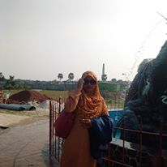
পরিচিতি
মোছাঃবুলবুলি আকতার
কম্পিউটার ডেমোনেস্টেটর
শিবগঞ্জ পাইলট বালিকা উচ্চ বিদ্যালয়
শিবগঞ্জ, বগুড়া ।
Gmail: bulbuli8012@gmail.com
মোবাঃ ০১৭০৫-১৫৫৮৬৯
শ্রেণিঃসপ্তম
বিষয়ঃ বাংলা ১ম পত্র
(কবিতা)
সময়ঃ ৫০ মিনিট
তারিখঃ ৩১/১০/২০২০ খ্রিঃ

Slide 3
আজকের পাঠ

Slide 4
শিখনফল
এই পাঠ শেষে শিক্ষার্থীরা
১। কবি পরিচিতি উল্লেখ করতে পারবে ।
২। নতুন ‍শব্দগুলোর অর্থ লিখতে ও বাক্য গঠন করতে পারবে ।
৩। প্রকৃতি আমাদেরকে কীভাবে শিক্ষা দেয় সে সম্পর্কে জানতে পারবে ।
৪। যথাযথ মানবীয় গুণাবলী অর্জনে জ্ঞান লাভ করবে ।

Slide 5
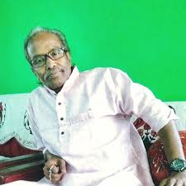
লেখক পরিচিতি
জন্মঃ১৯০২ সালের ২০ জুলাই ভারতের বিহার
পৈতৃক নিবাস বিক্রমপুর(মুন্সিগঞ্জ ) ঢাকা
মাতার নামঃ বিপ্লবী মনোরঞ্জন
পিতার নামঃ গিরিশচন্দ্র বসু
সুনির্মল বসু
পেশাঃ কবি
মৃত্যুঃ ১৯৫৭ সালের ২৫ ফেব্রুয়ারি কলকাতায় ।
উল্লেখযোগ্য পুরষ্কারঃ ভুবনেশ্বরী পদক

Slide 6
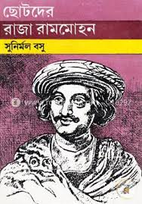
সাহিত্য কর্মঃ-

Slide 7
১
একক কাজ
১. সুনির্মল বসু কোথায় জন্মগ্রহণ করেন ?
২. সুনির্মল বসুর পিতা ও মাতার নাম কী ?
৩. সুনির্মল বসু পেশায় কী ছিলেন ?
৪. সুনির্মল বসু কোন সালে মৃত্যু বরণ করেন ?

Slide 8
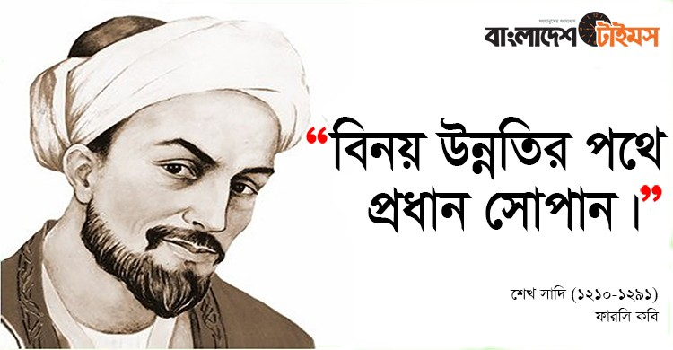
শব্দার্থ
মনখোলা, মুক্তমন
দিল-খোলা
উপদেশ, যুক্তি-পরামর্শ, প্রেরণা
মন্ত্রণা

Slide 9
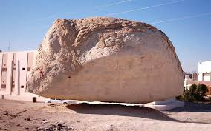
সহ্য করার ক্ষমতা
সহিষ্ণুতা
পাষাণ
পাথর

Slide 10
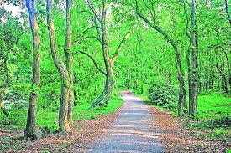
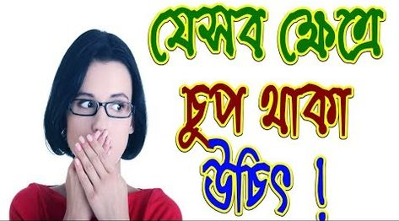
শ্যাম বনানী
সবুজ বন
মহান হবার কথা বলা হয়েছে
মৌন – মহান

Slide 11
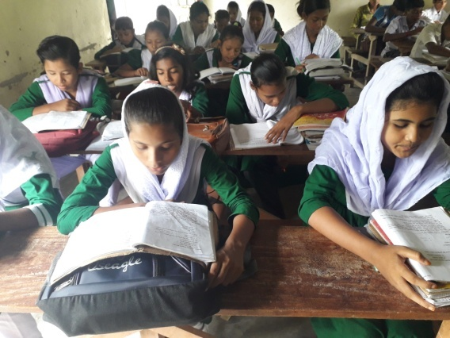
জোড়ায় কাজ
সহিষ্ণুতা, শ্যাম বনানী দিয়ে দুটি বাক্য রচনা কর ।

Slide 12
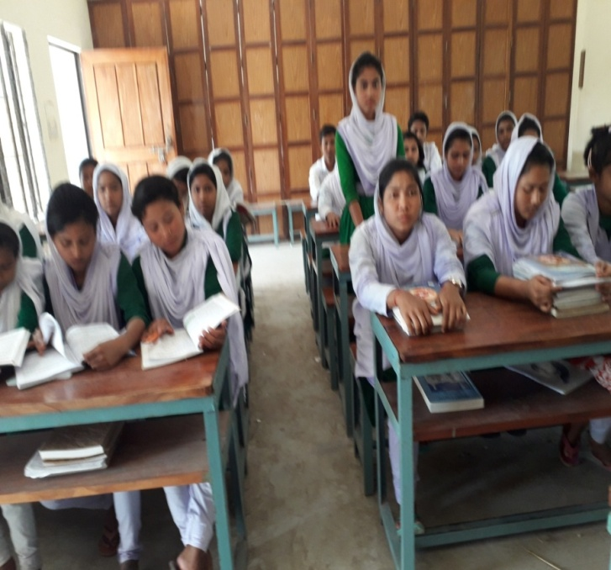
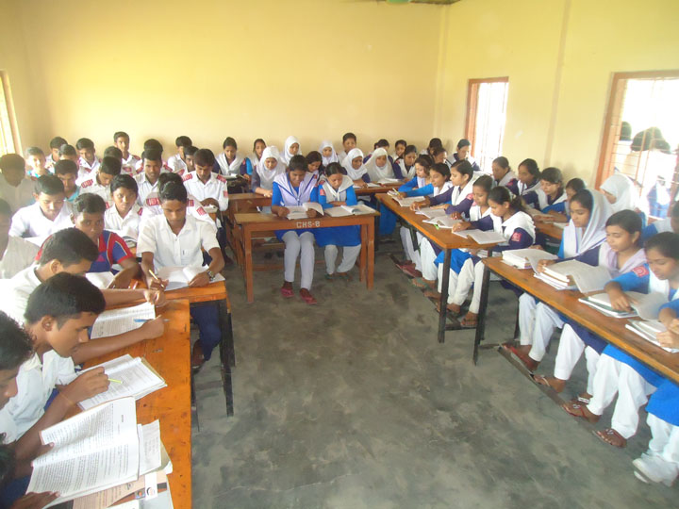
সরব পাঠ
নীরব পাঠ

Slide 13
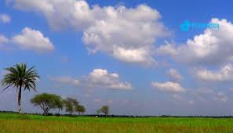
কবিতার বিষয়বস্তু আলোচনা
আকাশ আমার শিক্ষা দিল উদার হতে ভাইরে

Slide 14
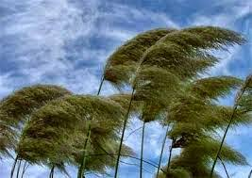
কর্মী হবার মন্ত্র আমি বায়ুর কাছে পাই রে ।

Slide 15
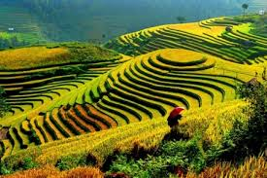
পাহাড় শিখায় তাহার সমান হই যেন ভাই মৌন - মহান

Slide 16
খোলা মাঠের উপদেশে – দিল-খোলা হই ভাইরে

Slide 17
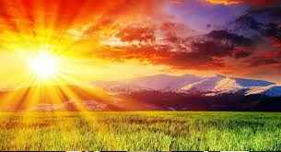
সূর্য আমার মন্ত্রণা দেয় আপন তেজে জ্বলতে

Slide 18
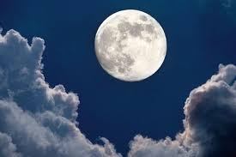
চাঁদ শিখালো হাসতে মিঠে মধুর কথা বলতে

Slide 19
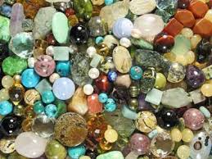
ইঙ্গিতে তার শিখায় সাগর অন্তর হোক রত্ন – আকর

Slide 20
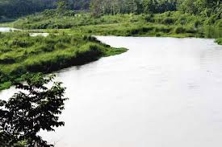
নদীর কাছে শিক্ষা পেলাম আপন বেগে চলতে

Slide 21
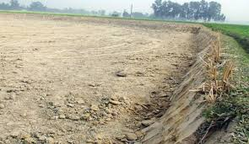
মাটির কাছে সহিষ্ণুতা পেলাম আমি শিক্ষা

Slide 22
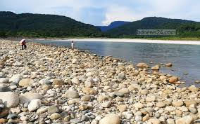
আপন কাজে কঠোর হতে পাষাণ দিল দীক্ষা

Slide 23
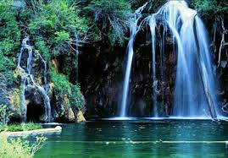
ঝরণা তাহার সরল গানে গান জাগালো আমার প্রাণে

Slide 24
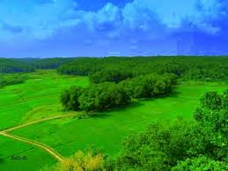
শ্যাম বনানী সরসতা আমার দিল ভিক্ষা

Slide 25
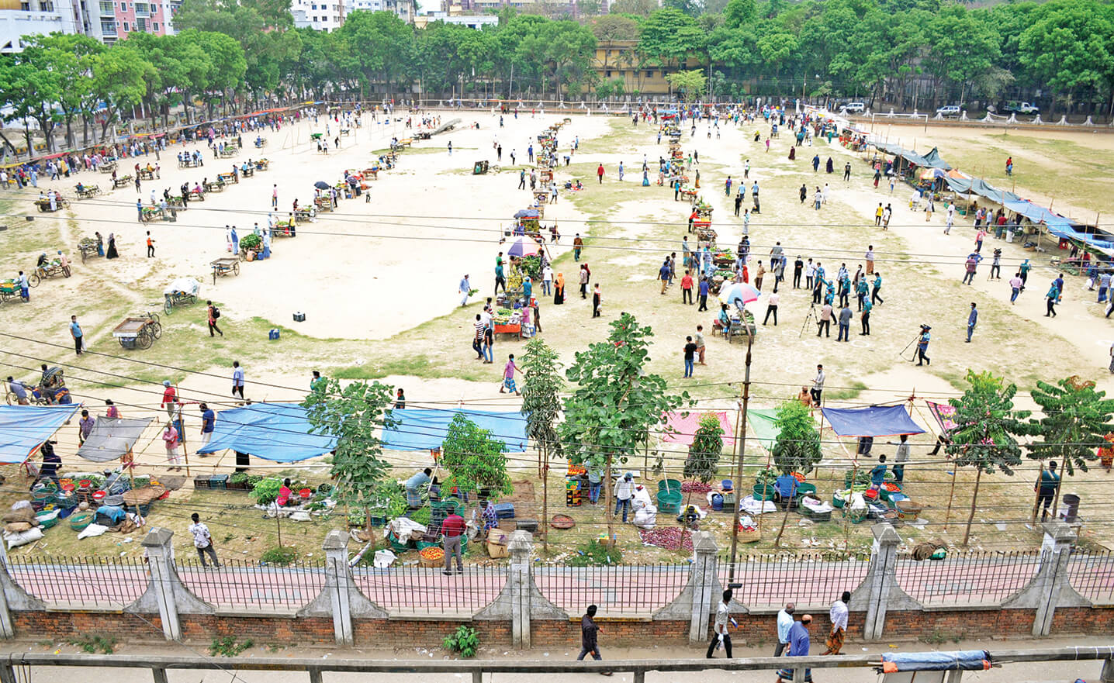
বিশ্ব-জোড়া পাঠাশালা মোর সবার আমি ছাত্র

Slide 26
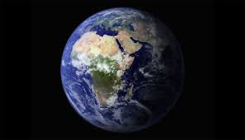
এই পৃথিবীর বিরাট খাতায় পাঠ্য যে-সব পাতায় পাতায়

Slide 27
দলগত কাজ
ক দলঃ
মাটি কিভাবে সহিষ্ণুতার শিক্ষা দেয় ?
খ দলঃ
মানবিক ও নৈতিক শিক্ষা লাভের সবচেয়ে বড় সহায়ক শক্তি প্রকৃতি কেন ?

Slide 28
মূল্যায়ন
এই পৃথিবীর বিরাট খাতায়-ব্যাখ্যা কর ?
মৌন – মহান বলতে কী বোঝ?
সবার আমি ছাত্র বলতে কবি কী বুঝিয়েছেন?
বিশ্ব-জোড়া পাঠাশালা মোর বলতে কী বোঝ?
আকাশ আমার শিক্ষা দিল উদার হতে ভাইরে – কথাটি দ্বারা কবি কী বলতে চেয়েছেন?
সূর্য কিভাবে আমাদের আপন তেজে জ্বলতে শেখায় ?

Slide 29
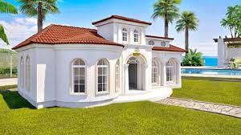
বাড়ির কাজ
মানুষের জন্য কল্যাণকর গুণসমহের একটি তালিকা প্রস্তুত করে নিয়ে আসবে

Slide 30
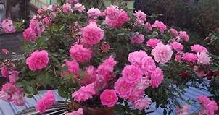
ধন্যবাদ

